Slide 1
《算法艺术与信息学竞赛》
教学幻灯片
算法图论
第十讲 匹配

Slide 2
声明
本系列教学幻灯片属于刘汝佳、黄亮著《算法艺术与信息学竞赛》配套幻灯片
本幻灯片可从本书blog上免费下载，即使您并未购买本书.
若作为教学使用，欢迎和作者联系以取得技术支持，也欢迎提供有不同针对性的修改版本，方便更多人使用
有任何意见，欢迎在blog上评论
Blog地址：http://artofalgo.blogchina.com

Slide 3
内容介绍
一、二分图最大基数匹配
二、匈牙利算法
三、Hopcroft算法
四、完全二分图最大权匹配问题
五、Kuhn-Munkres算法
六、稳定婚姻问题
七、任意图最大基数匹配问题
八、Edmond算法

Slide 4
一、二分图最大基数匹配

Slide 5
匹配和二分图
给无向图G=(V,E), 匹配是边集E的子集M, 使得对于任意点v, M中最多只有一条边与v关联(俗称”盖住v”). 如果存在这样的边, 称v为已盖点(matched), 如果不存在, 称v为未盖点(unmatched)
最大匹配(maximum matching): 边数最多的匹配. 如下图. (a)是匹配, (b)是最大匹配
二分图(bipartite graph): 可以把顶点集分为不相交集合L和R, 每个集合内部不存在边

Slide 6
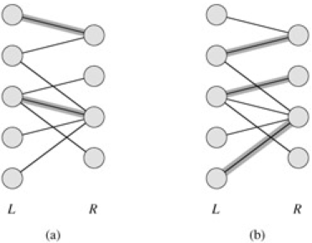
二分图最大匹配
本节介绍二分图最大匹配(maximum bipartite matching). (a)是一个匹配, (b)是最大匹配

Slide 7
交错轨

Slide 8
Hall婚姻定理

Slide 9
König定理

Slide 10
二、匈牙利算法

Slide 11
三、Hopcroft算法

Slide 12
四、完全二分图的最大权匹配

